Slide 1
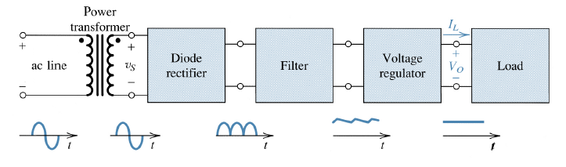
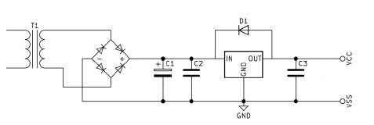
Progetto alimentatore lineare stabilizzato
Specifiche:
Vout=5V;
Imax=0,5A.
ENRICO UBALDINO
Notes:
L’alimentatore è un apparato, detto stadio di alimentazione, in grado di fornire la potenza richiesta dal circuito connesso a valle con gli opportuni valori delle grandezze elettriche a partire da altre come la linea di distribuzione elettrica o un pacco batterie. Avendo fissato come obiettivo la progettazione di uno stadio di alimentazione a basso ripple che emuli la potenza massima erogata da una porta USB, si è scelto di dimensionare un alimentatore lineare che gode delle proprietà di avere un ripple intrinsecamente inferiore e una minore complessità di progettazione rispetto alle diverse tipologie di alimentatori (switching, DC-DC, LDO).
<numero>

Slide 2
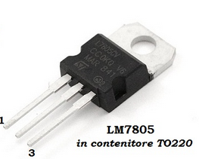
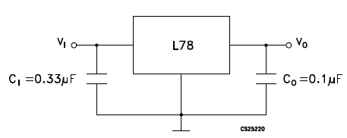
Regolatore monolitico LM7805
Parameter | Test Conditions | Val. | Unit
Vout |  | 5 | V
Iout |  | 1 | A
Line Regulation | VI = 7.3 to 20 V, TJ = 25 °C | 7 | mV
Load Regulation | IO = 250 to 750 mA | 8 | mV
Dropout Voltage |  | 2 | V
Thermal resistance J-C | TO-220 | 5 | °C/W
Thermal resistance J-A | TO-220 | 50 | °C/W
Quiescent current | - | 6 | mA
ENRICO UBALDINO
Notes:
Per dimensionare i macro-blocchi presenti nella slides precedente è conveniente partire dallo stadio finale. Volendo ottenere una tensione di uscita costante, continua, a basso ripple e indipendente dalle variazioni di linea e di carico, si è scelto di utilizzare come blocco di stabilizzazione un regolatore di tensione lineare. Per soddisfare la specifica di progetto di Vout = 5V, si è scelto di utilizzare un regolatore monolitico della famiglia LM78xx, in particolare LM7805. Range di temperature da -65 a 150°C.
<numero>

Slide 3
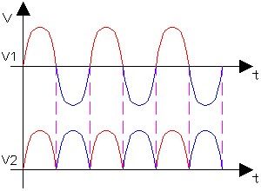
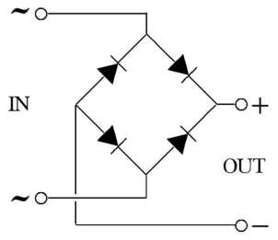
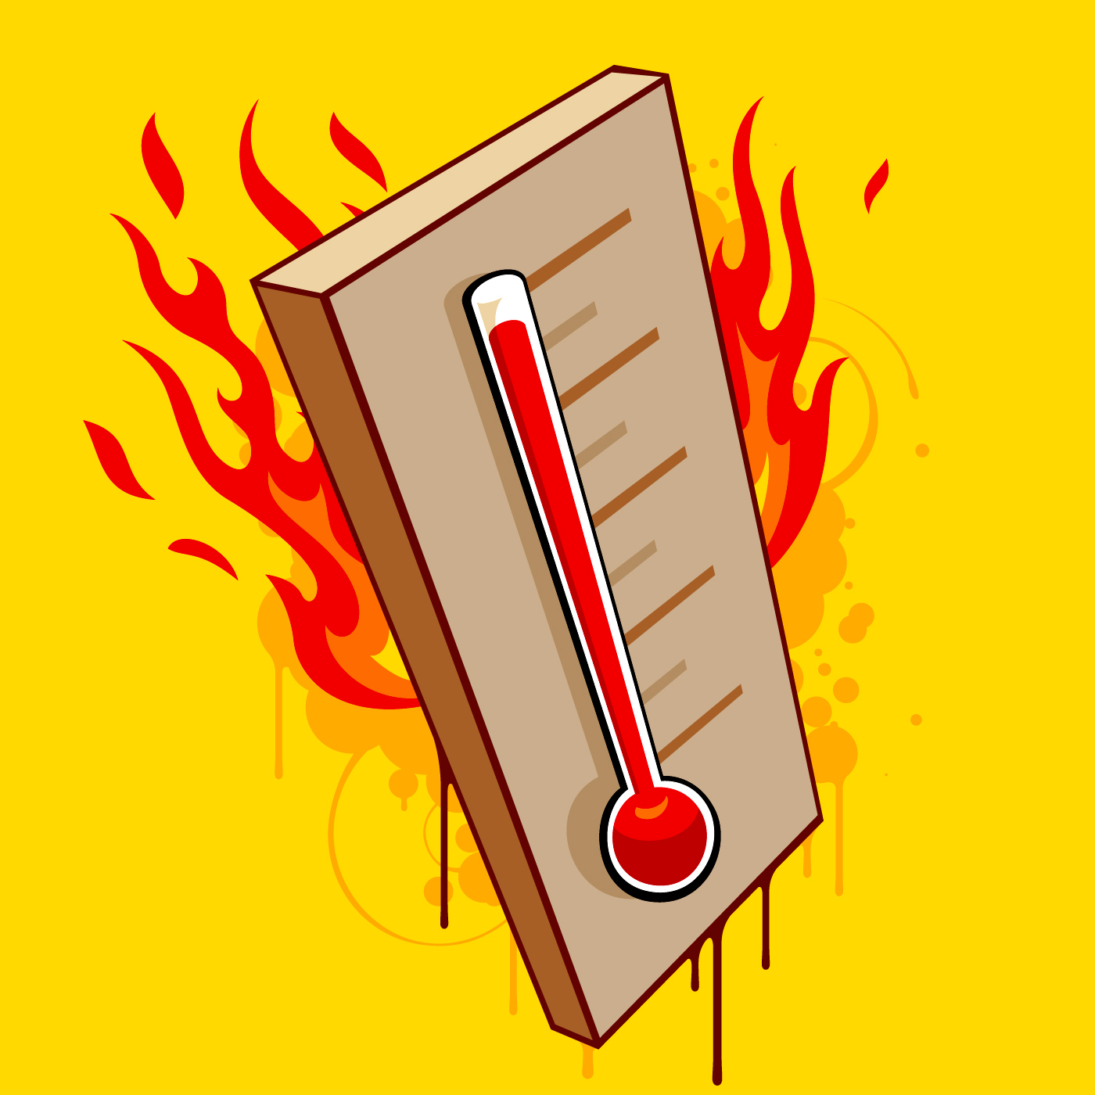
Ponte di Graetz- 1N4001
Parameter | Val. | Unit
Peak Repetitive Reverse Voltage | 50 | V
Average Rectfied Forward Current | 1 | A
Non- Repetitive Peak Forward Current | 30 | A
Thermal resistance J-A | 50 | °C/W
Operating Junction Temperature | -55 to +175 | °C
ENRICO UBALDINO
Notes:
Il blocco raddrizzatore si occupa di raddrizzare le forme d’onda provenienti dall’avvolgimento secondario del trasformatore; è pertanto formato da diodi rettificatori. In questo caso è stato scelto di utilizzare un ponte raddrizzatore costituito da quattro diodi per raddrizzare sia la semionda positiva sia quella negativa del segnale in ingresso, detto ponte di Graetz. Il circuito raddrizzatore a ponte di Graetz permette di trasformare una tensione alternata AC in una DC con onde pulsanti positive e frequenza doppia rispetto a quella di ingresso. Per dimensionare correttamente il ponte di Graetz si devono scegliere i diodi raddrizzatori. Le specifiche definite per tale componente sono:
• Sopporta almeno 12V in polarizzazione inversa;
• 1A nominale in polarizzazione diretta;
• Picchi non ripetitivi di corrente di almeno 6A.
Pertanto si è scelto un ponte costituito da quattro diodi 1N4001 che soddisfa tali requisiti.
<numero>

Slide 4



Trasformatore
Si sceglie un trasformatore con specifiche commerciali 230V - 8V, 10VA
5V
ENRICO UBALDINO
Notes:
Il primo blocco vede l’utilizzo di un trasformatore con avvolgimento primario connesso alla rete di distribuzione elettrica (230 V 50 Hz) e secondario al circuito elettronico a valle. L’uso del trasformatore, oltre a garantire una variazione nelle ampiezze delle grandezze elettriche per via costruttiva, garantisce l’isolamento galvanico del circuito a valle, che così non potrà mai aver un nodo con un potenziale pari a quello della linea elettrica.
<numero>

Slide 5

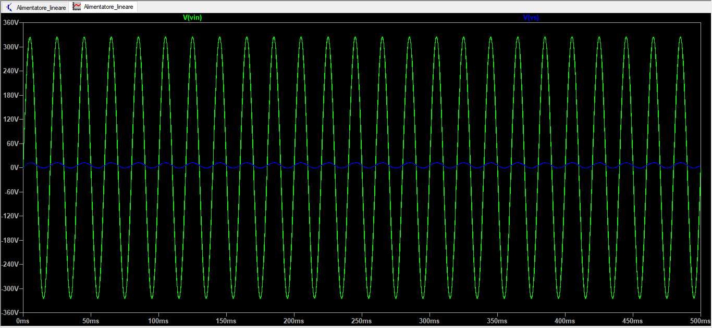

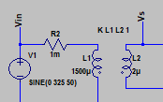
Trasformatore LTSpice
Vp primario = 325V, Vp secondario = 11V in valori efficaci 230V e 8V circa rispettivamente.
ENRICO UBALDINO
Notes:
La simulazione del trasformatore in LTSpice è stata eseguita modellando gli avvolgimenti con degli induttori e sfruttando la funzione K per tener conto della mutua induttanza.
<numero>

Slide 6
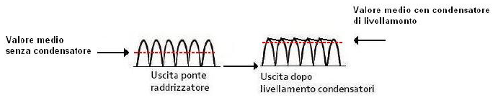
Condensatore di livellamento
ENRICO UBALDINO
Notes:
Al fine di ridurre ripple, considerato come il rapporto percentuale tra la variazione della semionda e il valore di picco, si inserisce nel circuito un blocco filtrante costituito da un condensatore che ha il compito di immagazzinare energia e rilasciarla negli istanti in cui i diodi in conduzione commutano allo scopo di alzare il valor medio della tensione di uscita.
<numero>

Slide 7
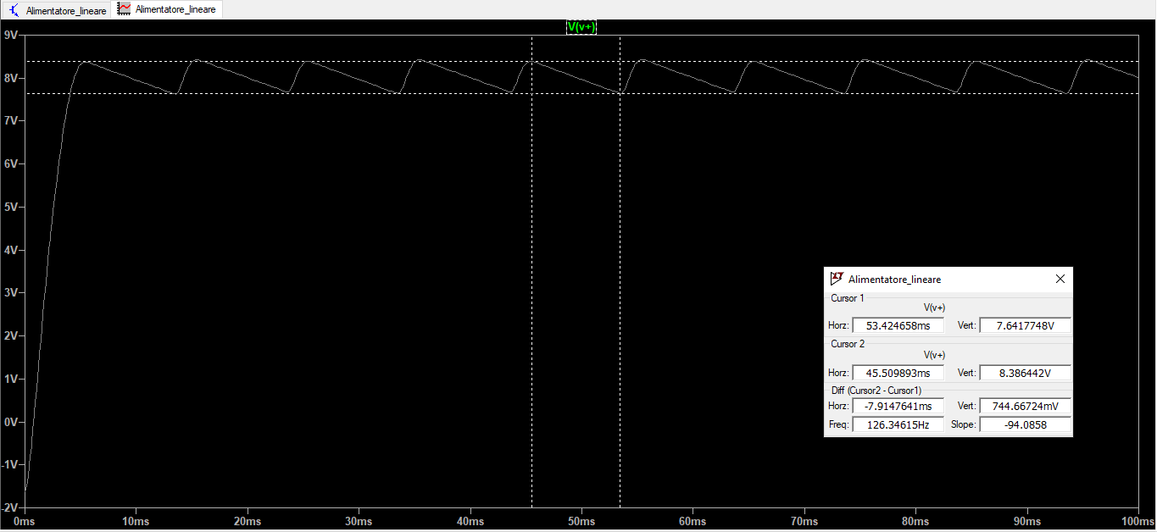
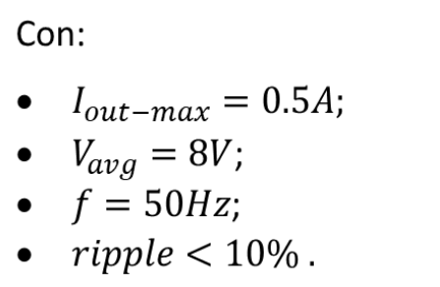
Condensatore di livellamento
Ripple <10% a monte del regolatore monolitico
ENRICO UBALDINO
Notes:
Si nota la riduzione di ripple della tensione in uscita che comunque non potrà mai essere nulla, perché richiederebbe un condensatore di valore infinito. Sulla base di questo si induce il lettore a pensare che, avendo introdotto una capacità in parallelo al circuito, i diodi devono ora condurre sia la corrente assorbita dal carico sia quella necessaria alla carica del condensatore. Per questo motivo è necessario dimensionare i diodi per una corrente nominale maggiore rispetto a quella assorbita dal carico. Formula empirica 20000∗𝐼_𝑜𝑢𝑡/𝑉
<numero>

Slide 8
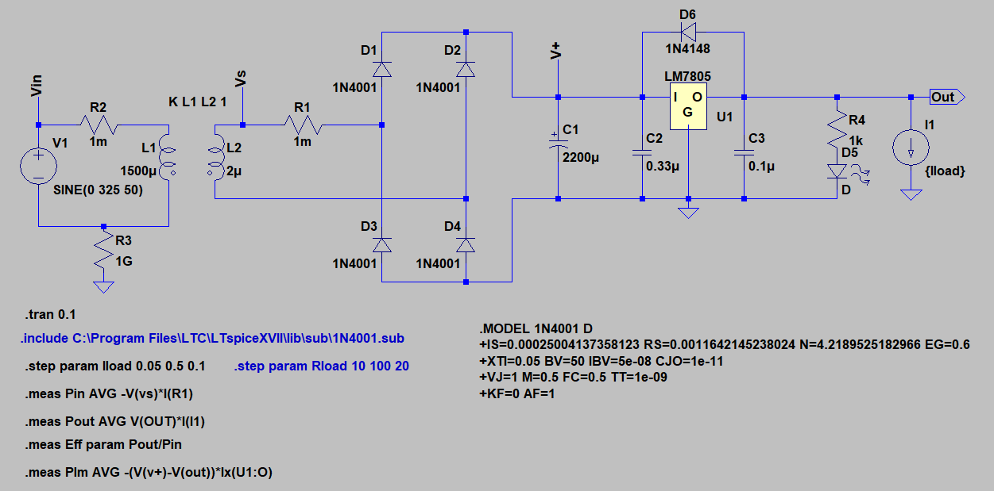
Simulazione LTSpice
ENRICO UBALDINO
Notes:
Nella slides è riportato lo schema dell’alimentatore progettato in LTSPice. Oltre ai blocchi principali si è aggiunto un diodo in antiparallelo per proteggere il regolatore monolitico e un led a valle per indicare quando il circuito è alimentato e funzionante. Per realizzare il progetto in esame è stato creato il component del regolatore monolitico poichè non presente nella librerie di default.

Slide 9
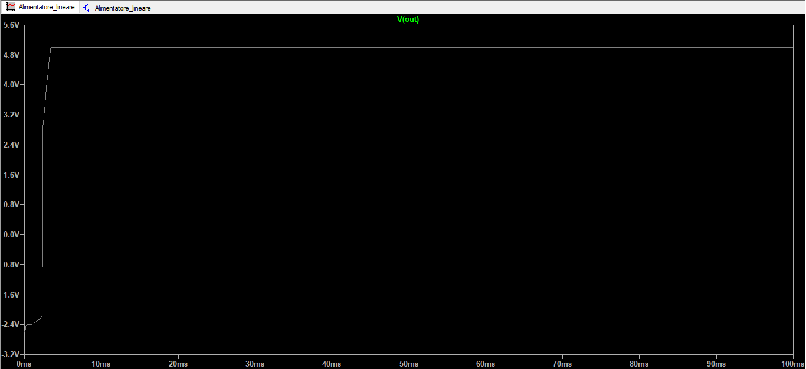
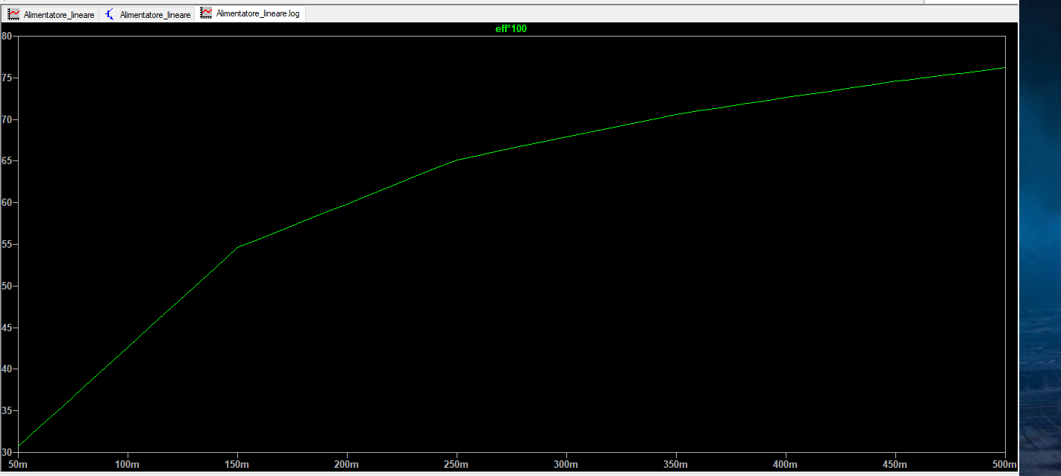
Simulazione LTSpice
Efficienza
Tensione costante di uscita
ENRICO UBALDINO
Notes:
Dalle simulazione si evince come la tensione di uscita sia costante, continua pari a 5V e l'efficienza varia col carico arrivando a circa l'80% quando il carico assorbe la corrente massima pari a 500mA.
<numero>

